Slide 1
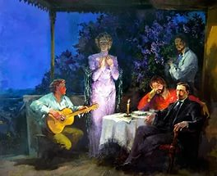
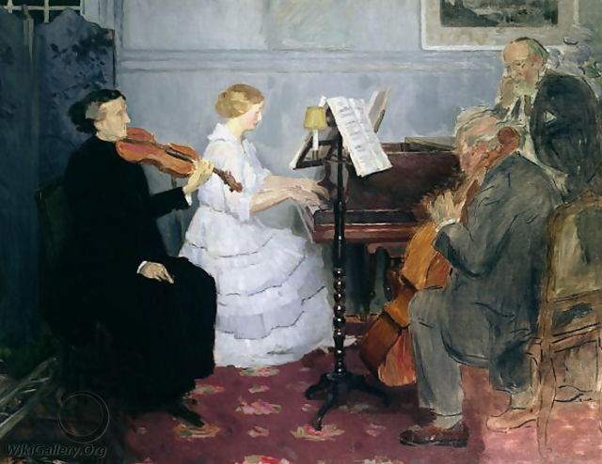
Приют, сияньем муз одетый…

Slide 2
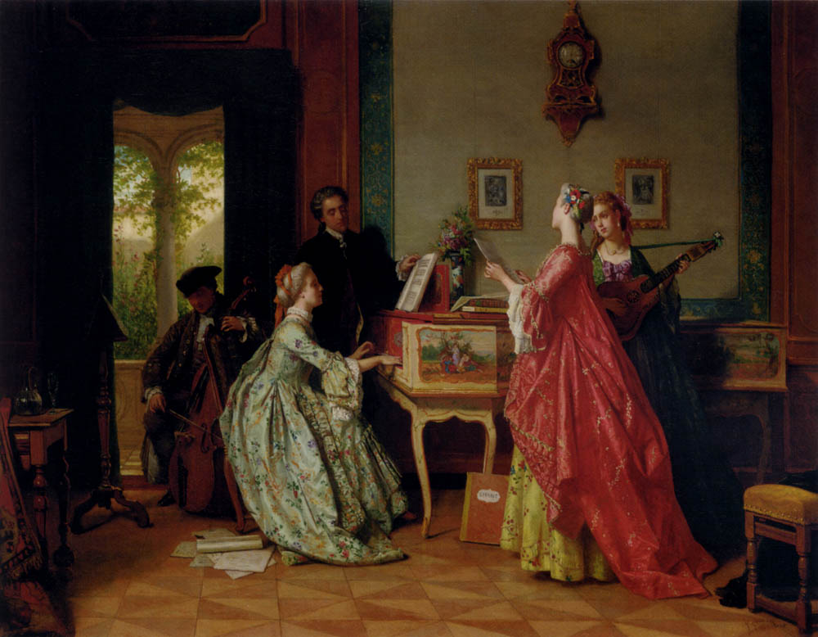
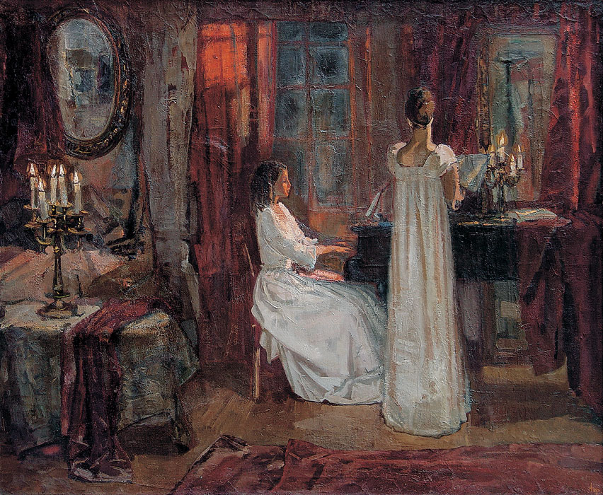
В ХIХ веке в дворянских семьях часто устраивали вечера домашнего музицирования. Такие вечера были не редкостью и у соседей А.Пушкина по имению в Тригорском.

Slide 3
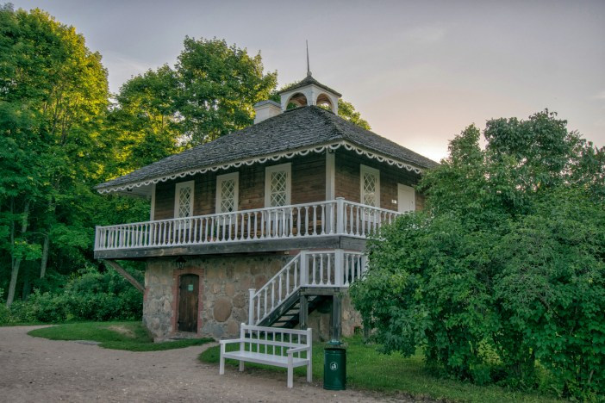
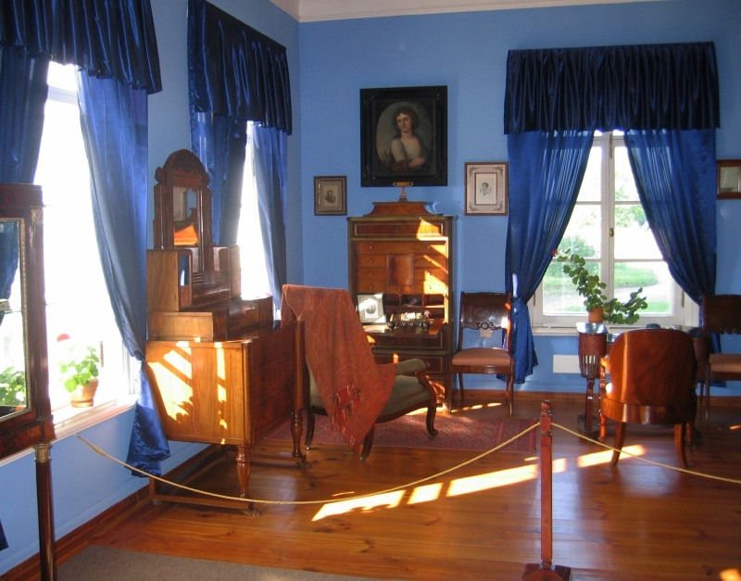
Тригорское - имение ближайших соседей и друзей Пушкина Осиповых-Вульф.

Slide 4
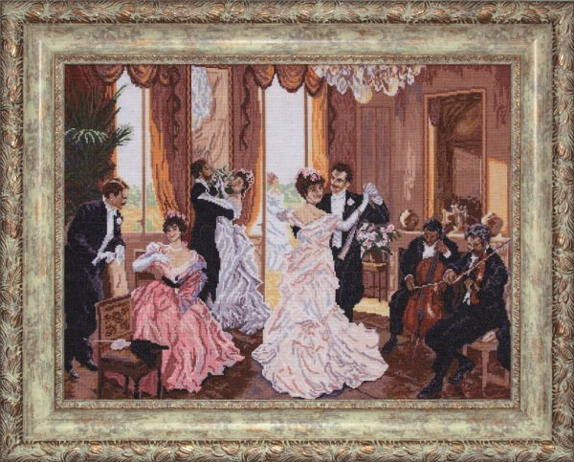
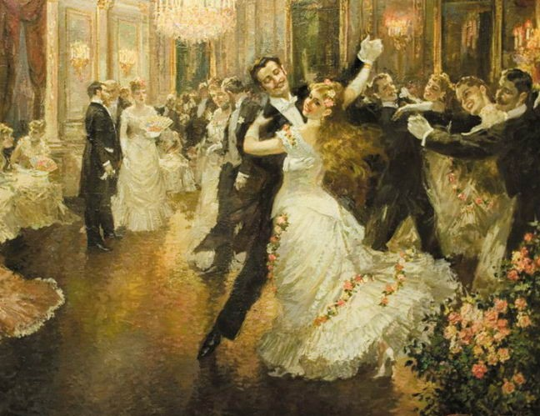
На вечерах домашнего музицирования звучала популярная музыка того времени.
В сопровождении гитары исполнялись русские романсы и цыганские напевы. Молодежь обязательно танцевала.

Slide 5
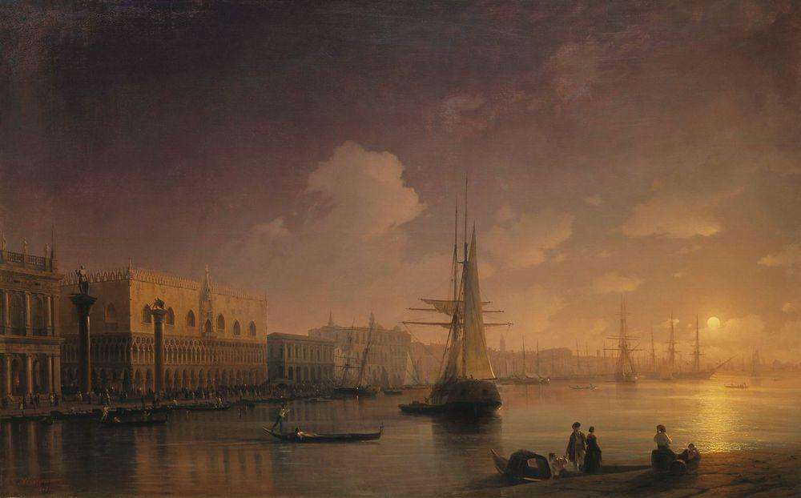
Все Тригорское распевало на итальянскую мелодию песню «Ночь весенняя дышала», слова которой написал русский поэт И.Козлов. На те же стихи М. Глинка сочинил романс «Венецианская ночь».
Венецианская ночь.

Slide 6
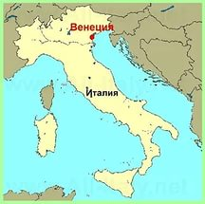
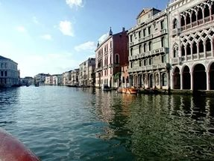
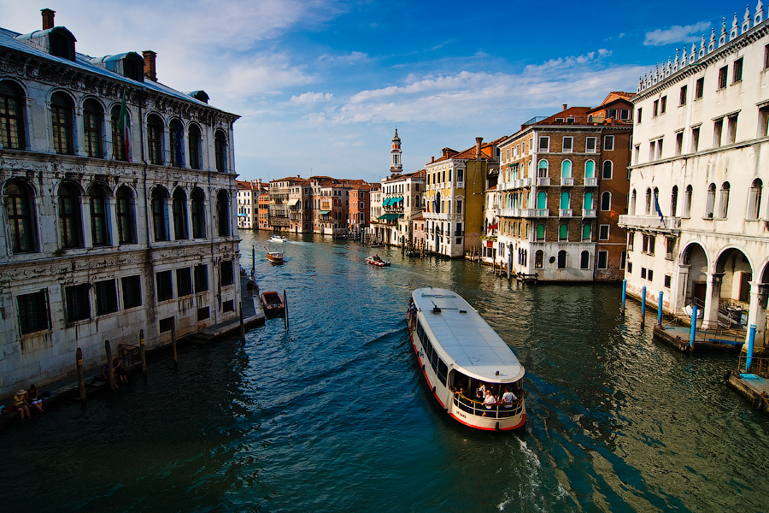
Вене́ция — город в Италии. Венеция удивительна и необыкновенна, она привлекает туристов со всего мира. Город замечателен тем, что построен на множестве морских островов...

Slide 7
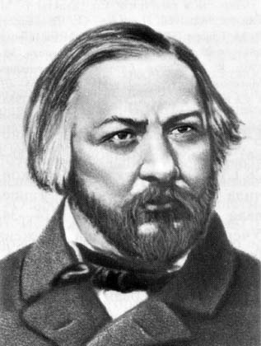
Михаил
Иванович
Глинка
(1804 – 1857)
Сочинил романс «Венецианская ночь»
Романс - (испанское romance), музыкально-поэтическое произведение для голоса с инструментальным сопровождением.

Slide 8
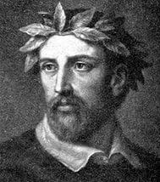
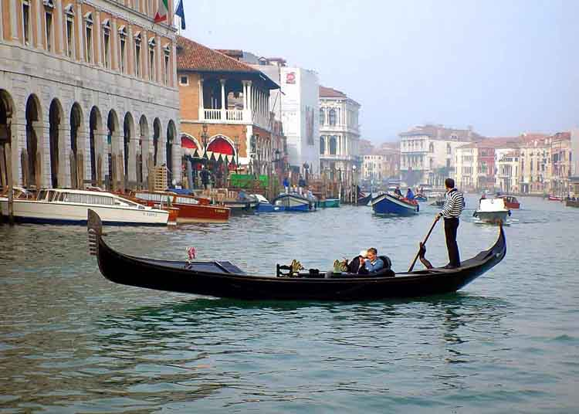
Ночь весенняя дышала Светлой южною красой; Тихо Брента протекала, Серебримая луной; Отражен волной огнистой Блеск прозрачных облаков, И восходит пар душистый От зеленых берегов, От зеленых берегов. Свод лазурный, томный рокот Чуть дробимыя волны, Померанцев, миртов шепот И любовный свет луны,
Упоенья аромата И цветов, и свежих трав, И вдали напев Торквата Гармонических октав, Гармонических октав. Все вливает тайно радость, Чувствам снится дивный мир, Сердце бьется; мчится младость На любви осенний пир, По волнам скользят гондолы, Искры брызжут под веслом, Звуки нежной баркаролы Веют легким ветерком, Веют легким ветерком.
Торквато - итальянский поэт XVI века
Гандола - традиционная венецианская гребная лодка. Является одним из символов Венеции.

Slide 9
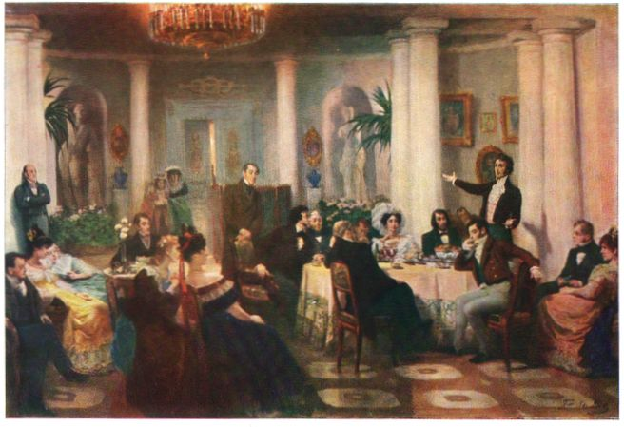
В центре вечера – музыка и ,конечно А.Пушкин, который читает стихи. В его чтении столько музыкальности, что все присутствующие испытывают наслаждение.

Slide 10
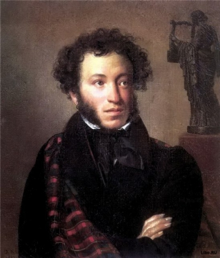
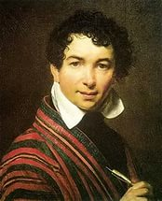
Много поэтических строк Пушкин посвятил музе: «…являться муза стала мне», «…и муза вечная со мной, хвала тебе, богиня!» и др. . Стихи А.С. Пушкина очень музыкальны.
МУЗА - (греч. musa) . В Греческой мифологии - одна из девяти БОГИНЬ. покровительниц различных ИСКУССТВ и наук, вдохновлявших поэтов, художников...
Портрет поэта А.С.Пушкина.
Орест Адамович Кипренский.

Slide 11
Источники изображений:
http://foto-ramki.com/fon/zhelt/fon38.jpg фоновый рисунок
http://ekladata.com/2sR20XOkzvTPg4Fuo0mV1tHMIx4.png размытое изображение скрипки
http://zezete2.z.e.pic.centerblog.net/o/ae156e72.png угловой декоративный элемент со скрипкой
http://letito.ru/image/data/catalog00/0269.png декоративный элемент с бабочкой
источник шаблона:
Кулакова Наталья Ивановна
учитель начальных классов
ГУО «СШ № 26 г. Гродно», Беларусь

